Slide 1

Analyzing MLB Player Data
player's performance prediction
인공지능소프트웨어학과 20192746 김현종
Notes:
Baseball is a sport that is loved by many. One of the most interesting aspects of the sport is the wealth of data that is available. This presentation will explore the insights that can be gained from analyzing various MLB datasets.

Slide 2



통계와 빅데이터의 스포츠 야구
1. 프로젝트 개요
2. 사용 데이터 소스
3. 데이터 분석 및 처리 계획

Slide 3
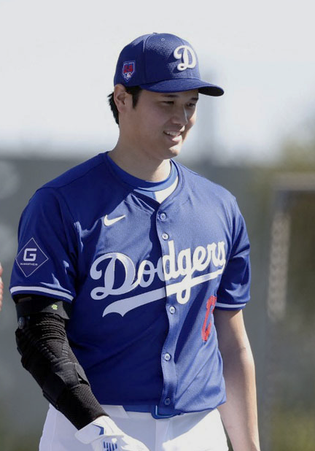


통계와 빅데이터의 스포츠 야구
1. 프로젝트 개요
세이버메트릭스가 뭔데?
도대체 야구와 데이터가 무슨 상관인지,
이를 어떻게 활용 하는지?
Sabermetrics SABR(The Society for American Baseball Research) + metrics 야구에 사회과학의 게임 이론과 통계학적 방법론을 적극 도입한 평가론
야구선수에 대해 좀 더 과학적, 계량적인 평가를 하기 위해 창안된 이론
과거 선수 평가 방식 수상경력, 팀 우승 횟수 전문가의 어록(평가)
클래식 스탯 AVG(타율), ERA(방어율) 등 선수 능력 평가지표 한계
세이버메트릭스 스탯 OPS(출루율+장타율) WAR (대체 수준 대비 승리기여도)

Slide 4

통계와 빅데이터의 스포츠 야구
2. 사용 데이터 소스
공개된 패키지
MLB-StatsAPI 사용
별도 크롤링 불필요
MLB-Stats API를 통해 크롤링 작업이 불필요함
MLB Open API MLB STATS API 사용
딕셔너리 선수ID로 기록 호출 가능
원하는 선수의 ID를 입력하여 해당 선수 기록 출력 가능
결측치가 거의 없음
MLB 공식 기록원에서 배포된 데이터로 결측치나 이상치가 없음

Slide 5
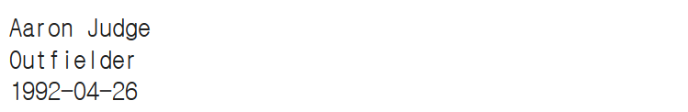
import requests
player_id = '592450' #아론 저지의 선수 ID
# MLB Stats API에서 선수 정보를 가져오는 URL
url = f"https://statsapi.mlb.com/api/v1/people/{player_id}"
# API 요청을 보내고 응답을 받습니다.
response = requests.get(url)
data = response.json()
# 선수의 기본 정보를 출력합니다.
print(data['people'][0]['fullName'])
print(data['people'][0]['primaryPosition']['name'])
print(data['people'][0]['birthDate'])

Slide 6
경기
박스 스코어
이닝별 점수
승리확률
이벤트 발생
경기일정
정규시즌
포스트 시즌
리그
리그별 특징
올스타
소속 선수
선수
FA
이적 및 트레이드
스탯
선수정보
MLB STAT API
스탯
스탯별 순위
연속 기록
팀 순위
직군
심판
데이터캐스트
공식기록원
팀
팀 정보
코치 및 임원
팀 기록
로스터
기타
관중 수
수상내역
컨퍼런스
드래프트

Slide 7




통계와 빅데이터의 스포츠 야구
3. 데이터 분석 및 처리 계획
Python
Scikit Learn
Pandas
Tensor Flow

Slide 8
Thank you.

